Slide 1
ΠΟΛΙΤΙΚΕΣ ΔΟΜΕΣ ΚΑΙ ΠΟΛΙΤΕΥΜΑΤΑ ΑΠΟ ΤΗΝ ΑΡΧΑΙΑ ΕΛΛΑΔΑ ΕΩΣ ΣΗΜΕΡΑ

Slide 2
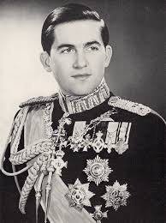
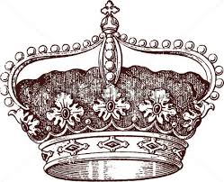
ΒΑΣΙΛΕΙΑ
Ήταν το αρχαιότερο πολίτευμα, με ανώτατο άρχοντα
το βασιλιά, που ήταν κληρονομικός. Στη
διακυβέρνηση βοηθούσε το συμβούλιο των
ευγενών, που μετείχαν οι “άριστοι”. Τα παλαιότερα
χρόνια, αρχηγός του κράτους ήταν ο βασιλιάς. Είχε
μεγάλη δύναµη και τον σέβονταν όλοι.
Κάποιες φορές τον βοηθούσαν στο έργο του μερικοί
ηλικιωμένοι άνθρωποι, που ξεχώριζαν για τη
σοβαρότητά τους και την πείρα τους.
Η δύναμη του βασιλιά αρχίζει να μειώνεται από τον
8ο αιώνα π.Χ. και να αυξάνεται η δύναμη των
ευγενών. Σ’ αυτό συνέβαλε ο σχηματισμός των
πόλεων-κρατών, οι οικονομικές και κοινωνικές
αλλαγές και η αυθαιρεσία ή η ανικανότητα των
βασιλιάδων.

Slide 3
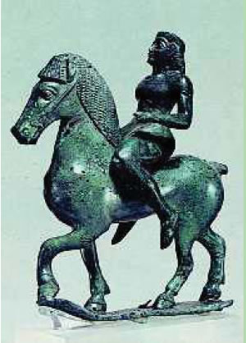
ΑΡΙΣΤΟΚΡΑΤΙΑ
Αυτοί οι μεγαλοκτηματίες αργότερα πήραν όλη τη δύναμη στα χέρια τους, κατάργησαν το βασιλιά και κυβέρνησαν μόνοι τους. Το πολίτευμα αυτό ονομάστηκε αριστοκρατικό, γιατί τους ευγενείς τους έλεγαν και άριστους.
Η αριστοκρατία ήταν τάξη “κλειστή”. Στήριζε τη δύναμή της στα κτήματα και την καταγωγή και κυβερνούσε για τα δικά της συμφέροντα. Την εξουσία ασκούσαν μόνο οι ευγενείς. Με την ανάπτυξη του εμπορίου και της βιοτεχνίας άρχισε η αντίδραση κατά του αριστοκρατικού πολιτεύματος.
Δείγμα της αριστοκρατικής καταγωγής ήταν να έχει κάποιος άλογο. Στην εικόνα, χάλκινος ιππέας από την Δωδώνη.

Slide 4
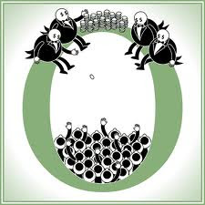
ΟΛΙΓΑΡΧΙΑ
Κατόπιν, με το εμπόριο, τη ναυτιλία και τη βιοτεχνία, πλούτισαν και άλλοι
άνθρωποι και απέκτησαν μεγαλύτερη δύναμη από τους ευγενείς. Άρχισαν
λοιπόν να παίρνουν εκείνοι την εξουσία. Το πολίτευμα αυτό ονομάστηκε
ολιγαρχικό, γιατί οι πλούσιοι ήταν (ο)λίγοι.
Πλέον, η εξουσία δεν ήταν προνόμιο των ευγενών, αλλά όσοι είχαν υψηλά
εισοδήματα έπαιρναν μέρος στη διακυβέρνηση του κράτους. Οι πολίτες
κατατάχτηκαν σε κατηγορίες, ανάλογα με το εισόδημά τους.
Όσοι είχαν υψηλά εισοδήματα έπαιρναν μέρος στην εξουσία και είχαν
περισσότερα προνόμια. Πολλές φορές δε συμφωνούσαν μεταξύ τους. Από την
άλλη πλευρά ο λαός είχε πολλά παράπονα και συχνά γίνονταν ταραχές.

Slide 5
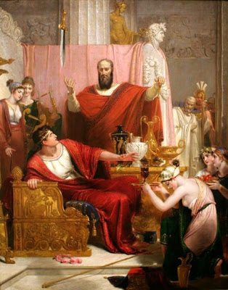
ΤΥΡΑΝΝΙΑ
Σε μερικές περιπτώσεις κάποιοι φιλόδοξοι άνθρωποι κατόρθωσαν να εκμεταλλευτούν τις φιλονικίες ανάμεσα στις διάφορες πολιτικές παρατάξεις και να πάρουν με τη βία την εξουσία. Οι άρχοντες αυτοί ονομάστηκαν τύραννοι.
Οι τύραννοι κυβέρνησαν τις πόλεις - κράτη ως απόλυτοι μονάρχες και έγιναν μισητοί στους πολίτες, γιατί η εξουσία τους στηριζόταν στη βία. Στο τυραννικό πολίτευμα αυτός που κυβερνούσε δεν έδινε λόγο σε κανέναν για ότι έκανε. Τα προβλήματα όμως παρέµεναν. Οι περισσότεροι δεν είχαν χωράφια για να καλλιεργήσουν και είχαν πολλά χρέη. Σε πολλές πόλεις έγιναν επαναστάσεις και έδιωξαν τους τυράννους. Στην Αθήνα σιγά σιγά έπαιρνε την εξουσία ο λαός.

Slide 6
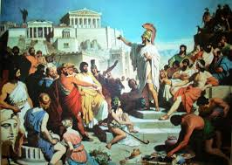
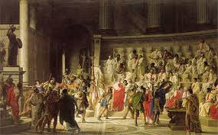
ΔΗΜΟΚΡΑΤΙΑ
Μετά την κατάργηση των τυράννων σε μερικές πόλεις - κράτη το πολίτευμα ξαναγινόταν ολιγαρχικό. Σε άλλες όμως, έγινε δημοκρατία, δηλαδή είχαν πια όλοι οι πολίτες δικαίωμα να συμμετέχουν στη διακυβέρνηση του κράτους.
1
Στη δημοκρατία όλοι οι πολίτες είχαν ίσα δικαιώματα και συμμετείχαν
στα διάφορα αξιώματα της πολιτείας. Η γενική συνέλευση των ελεύθερων πολιτών, η “Εκκλησία του δήμου”, είχε την ανώτατη εξουσία στην πόλη – κράτος.

Slide 7
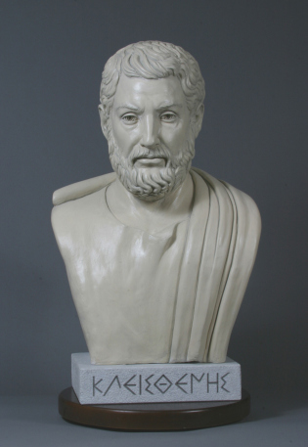
ΙΣΤΟΡΙΚΗ ΑΝΑΔΡΟΜΗ
Κλεισθένης – ο πατέρας της δημοκρατίας
Χώρισε τους Αθηναίους σε 10 φυλές, αντί για 4, θέλοντας να τους αναμείξει, ώστε να μετέχουν περισσότεροι στη διακυβέρνηση του κράτους.
Θέσπισε να έχει η βουλή 500 μέλη (από 400), δηλαδή 50 ανά φυλή (από 100 που ήταν πριν).
Διαίρεσε την Αττική σε 30 δήμους, δέκα του άστεως, δέκα της παραλίας και δέκα των μεσογείων και κατένειμε με κλήρο από 3 δήμους σε κάθε φυλή, ώστε κάθε φυλή να περιέχει μέλη από διάφορα μέρη.
Από κοινωνικής άποψης, το σημαντικότερο μέτρο ήταν η πολιτικογράφηση όλων των μετοίκων και των απελεύθερων, με αποτέλεσμα μεγάλος αριθμός κατοίκων της Αττικής να αποκτήσει δικαιώματα Αθηναίου πολίτη.

Slide 8
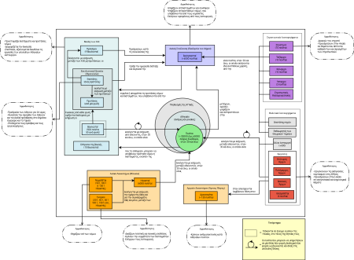
Η Αθηναϊκή Δημοκρατία
Το αθηναϊκό πολίτευμα όπως είχε διαμορφωθεί την εποχή του Αριστοτέλη
Το τέλος της αθηναϊκής Δημοκρατίας : Μετά το θάνατο του Αλεξάνδρου οι Αθηναίοι δημιούργησαν αντι-μακεδονικό συνασπισμό με την ελπίδα της απελευθέρωσης.

Slide 9
Η Ρωμαϊκή Δημοκρατία
Η κοινότητα σύμφωνα με τις παραδόσεις διαιρείται σε ευγενείς και κοινούς πολίτες.
Το ρωμαϊκό όμως πολίτευμα διέφερε από τα ελληνικά πολιτεύματα στο ότι μεγάλο μέρος της εξουσίας ήταν συγκεντρωμένο στα χέρια της συγκλήτου.
Τα μέλη της συγκλήτου δεν ήταν σώμα που αποτελούνταν από μέλη κληρονομικά, ούτε όμως κι απευθείας αντιπροσωπευτικό και αιρετό.
Αρχικά λοιπόν, μόνο οι πατρίκιοι μπορούσαν να εκλέγονται ύπατοι ή συγκλητικοί.
Το 450 π.Χ. δημοσιεύτηκε η δωδεκάδελτος, που αποτέλεσε τη βάση του ρωμαϊκού δικαίου.
Το 376 π.Χ. ο Λικίνιος, ένας από τους 10 δημάρχους ,υπέβαλε προς ψήφιση τις εξής προτάσεις:

Slide 10
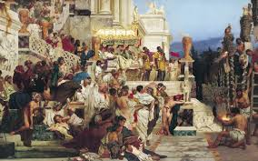
Κανένας ρωμαίος πολίτης να μην μπορεί να κατέχει γη πέραν μιας ορισμένης έκτασης.
Να εξοφληθεί μόνο το δανεισθέν κεφάλαιο κι όχι οι τόκοι πάνω σε αυτό, οι οποίοι και πρέπει να διαγραφούν.
Στο εξής ένας από τους δυο υπάτους να είναι πληβείος.

Slide 11
Σύγκριση Αθηναϊκής Δημοκρατίας με τη Ρωμαϊκή Δημοκρατία
Δεν τίθεται θέμα σύγκρισης. Η ρωμαϊκή αριστοκρατία φάνηκε πολύ κατώτερη της ελληνικής. Ουδέποτε δέχθηκε τις μεταρρυθμίσεις που πρότειναν εκπρόσωποι των πληβείων, όσο δίκαιες κι αν ήταν αυτές. Αντίθετα οι Αθηναίοι αριστοκράτες, επέλεξαν ένα πιο συνετό δρόμο. Επέλεξαν ανθρώπους σοφούς ως διαιτητές και σεβάστηκαν την κρίση τους. Δεν δολοφονούσαν – εξόριζαν. Όλα αυτά καταλήγουν στο ότι είναι θέμα ηθικής. Μια ηθική που περίσσευε στην Ελλάδα κι έλλειπε σε μεγάλο βαθμό από τους ρωμαίους συγκλητικούς.
Επίσης, οι τεχνικές ελέγχου των πληβείων από τους συγκλητικούς, μοιάζουν πολύ περισσότερο με αυτές που χρησιμοποιούν οι σύγχρονοί τους από ότι αυτές των Αθηναίων. Κι αυτό συμβαίνει γιατί η ηθική τους είναι πολύ εγγύτερη με των σημερινών πολυεθνικών συμφερόντων. Αλλά και πολύ καλύτερη γιατί τουλάχιστον έχουν ένα κέντρο, τη Ρώμη, και φροντίζουν γι’αυτό.

Slide 12
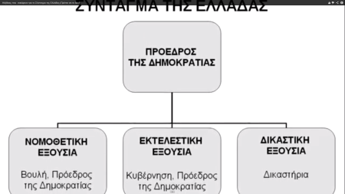
Η Προεδρευομένη Κοινοβουλευτική Δημοκρατία της σύγχρονης Ελλάδας
Το Πολιτικό σύστημα της Ελλάδας είναι Προεδρευομένη Κοινοβουλευτική Δημοκρατία, με τον Πρωθυπουργό ως αρχηγό της κυβέρνησης και πολυκομματικό σύστημα. Η νομοθετική εξουσία ανήκει στην κυβέρνηση και στη Βουλή των Ελλήνων.

Slide 13
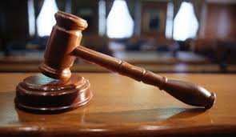
Εκτελεστική εξουσία
Ο Πρόεδρος της Δημοκρατίας εκλέγεται από τους Βουλευτές με πενταετή θητεία, με μέγιστη διάρκεια 2 θητείες. Όταν λήγει η προεδρική θητεία, η Βουλή ψηφίζει για να εκλέξει νέο Πρόεδρο.
Ο Πρωθυπουργός είναι συνήθως ο αρχηγός του κόμματος που ελέγχει την απόλυτη πλειοψηφία των Βουλευτών. Αν κανένα κόμμα δεν έχει την απόλυτη πλειοψηφία της Βουλής, ο Πρόεδρος δίνει στον αρχηγό του κόμματος με τη σχετική πλειοψηφία διερευνητική εντολή, δηλαδή του δίνει εντολή να εξετάσει αν σε συνεργασία με άλλα κόμματα μπορεί να σχηματίσει κυβέρνηση που να μπορεί να λάβει ψήφο εμπιστοσύνης της Βουλής. Σύμφωνα με το Σύνταγμα, ο Πρωθυπουργός διαφυλάττει την ενότητα της κυβέρνησης και κατευθύνει τις δραστηριότητες αυτής.
Το Υπουργικό Συμβούλιο περιλαμβάνει όλους τους Υπουργούς, οι οποίοι ορκίζονται από τον Πρόεδρο της Δημοκρατίας μετά από πρόταση του Πρωθυπουργού.

Slide 14
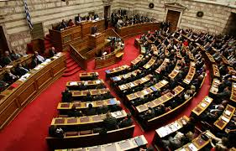
Νομοθετική Εξουσία
Η νομοθετική εξουσία ασκείται από τη Βουλή και τον Πρόεδρο της Δημοκρατίας. Η Βουλή των Ελλήνων εκλέγεται με καθολική ψηφοφορία όλων των πολιτών που έχουν συμπληρώσει το 18ο έτος της ηλικίας τους και έχουν την ελληνική ιθαγένεια (εκλογικό σώμα). Έχει 300 μέλη που εκλέγονται σε 4-ετή θητεία με σύστημα ενισχυμένης αναλογικής. Από τις εκλογικές περιφέρειες εκλέγονται 288 βουλευτές απευθείας από το λαό και οι υπόλοιποι 12 είναι βουλευτές επικρατείας.
Ο παρών εκλογικός νόμος ορίζει ένα πολύπλοκο σύστημα ενισχυμένης αναλογικής εκπροσώπησης που δεν ευνοεί τη δημιουργία μικρών κομμάτων και επιτρέπει κοινοβουλευτική πλειοψηφία ακόμη και αν το πρώτο σε ψήφους κόμμα δεν έλαβε την απόλυτη πλειοψηφία της λαϊκής ψήφου (Το πρώτο σε ψήφους κόμμα λαμβάνει επιπλέον 50 έδρες).

Slide 15
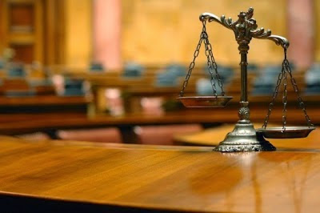
Δικαστική Εξουσία
Η δικαστική εξουσία στην Ελλάδα ασκείται από τα Δικαστήρια τα οποία διακρίνονται σε πολιτικά, ποινικά και διοικητικά.
Στην ελληνική δικαιοσύνη υπάρχουν τρία ανώτατα δικαστήρια : ο Άρειος Πάγος, το Συμβούλιο της Επικρατείας και το Ελεγκτικό Συνέδριο.

Slide 16
Σας Ευχαριστούμε!!!
Συνεργάστηκαν οι μαθητές :
Γκάνιας Στέφανος
Παπαθεοδώρου Χρήστος
Τραυλός Σπυρίδων
Τσάπαλος Αθανάσιος

